Slide 1
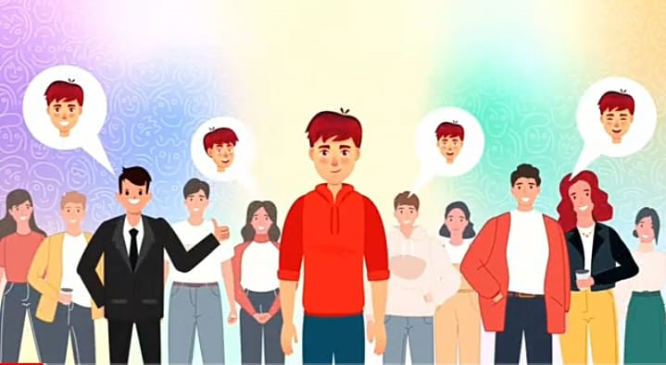
Сені түсінген де бір бақыт.

Slide 2
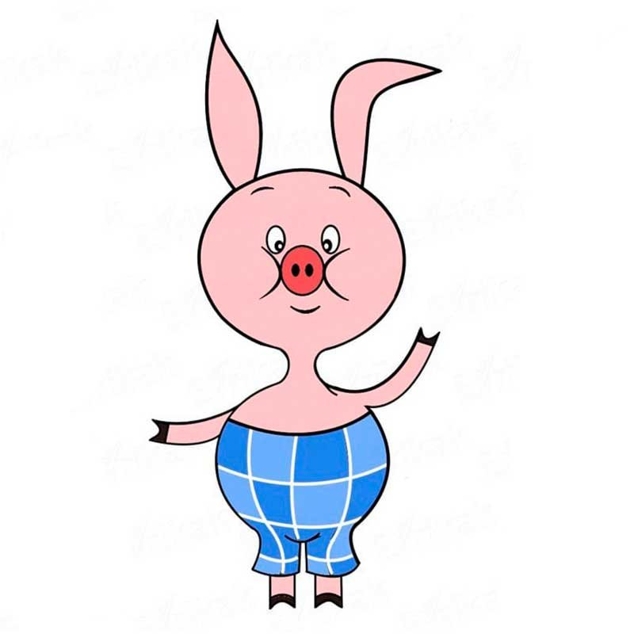
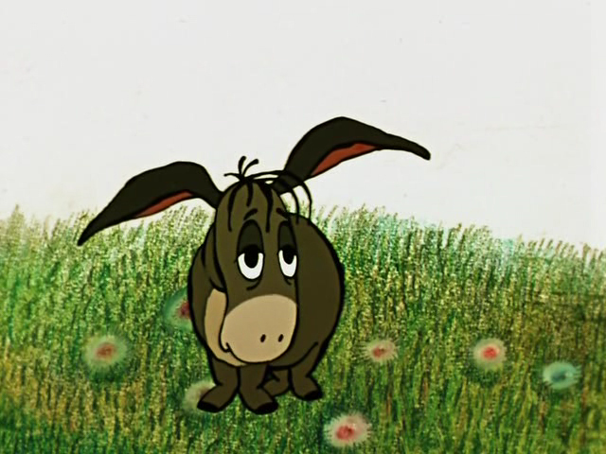
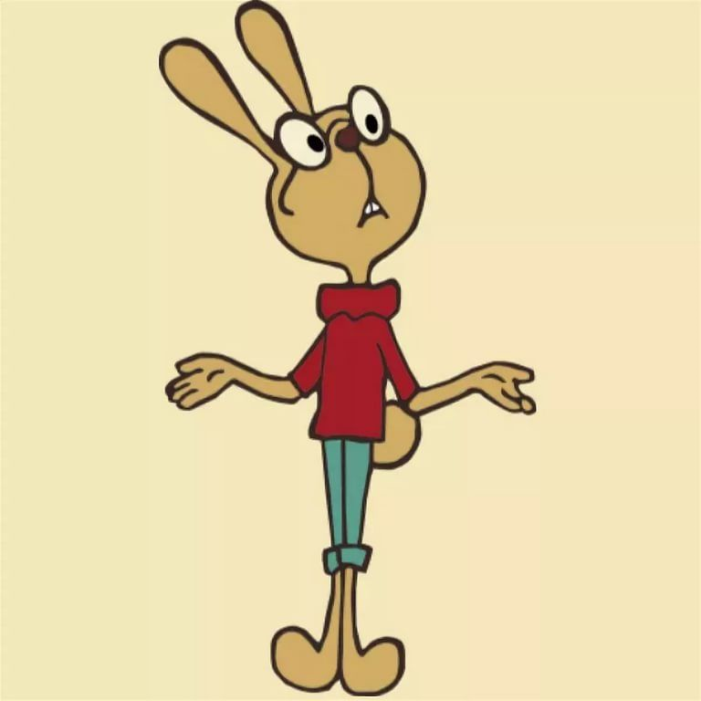

Slide 3
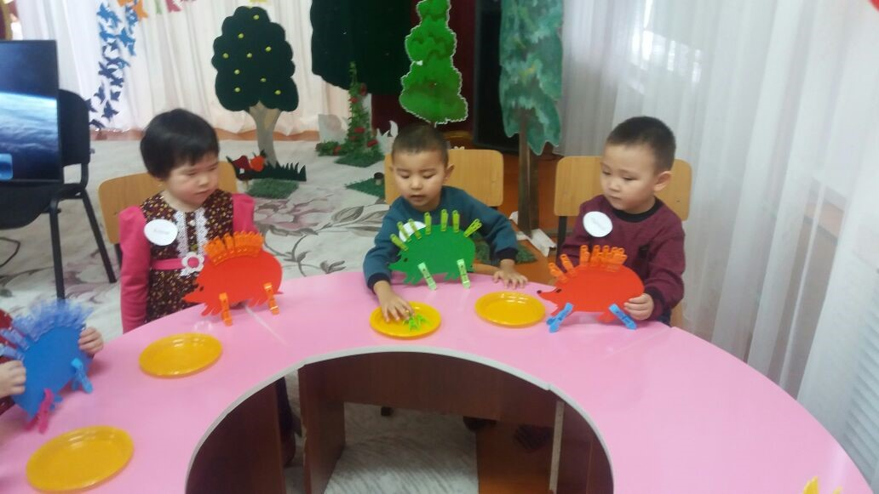
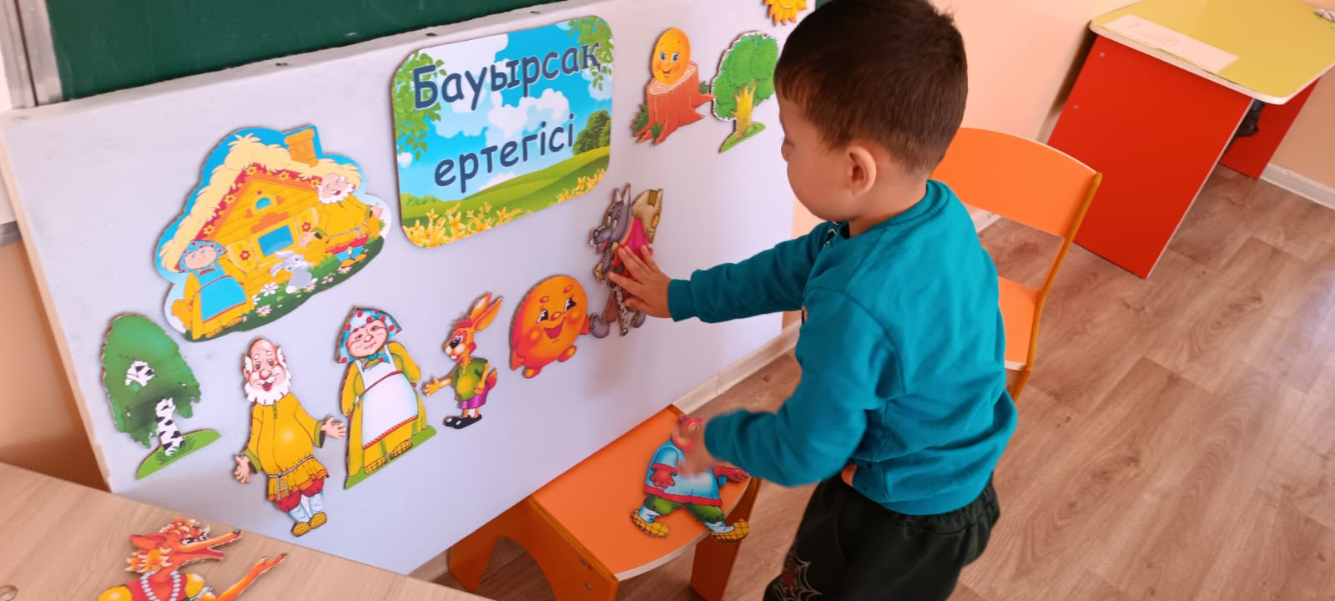
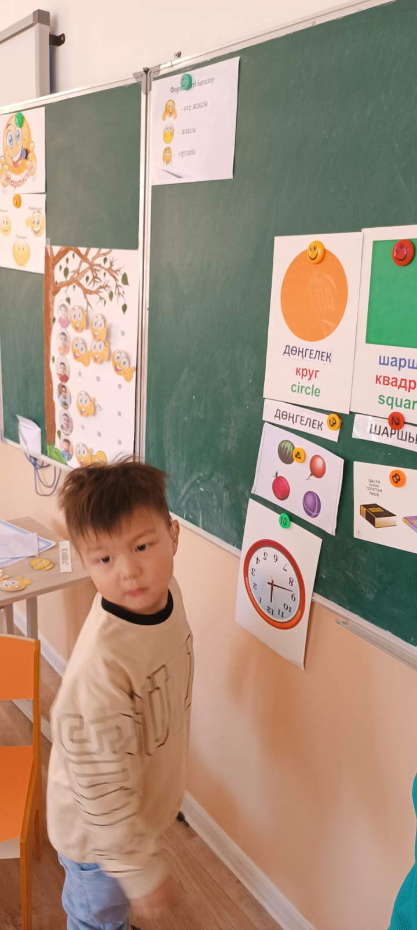
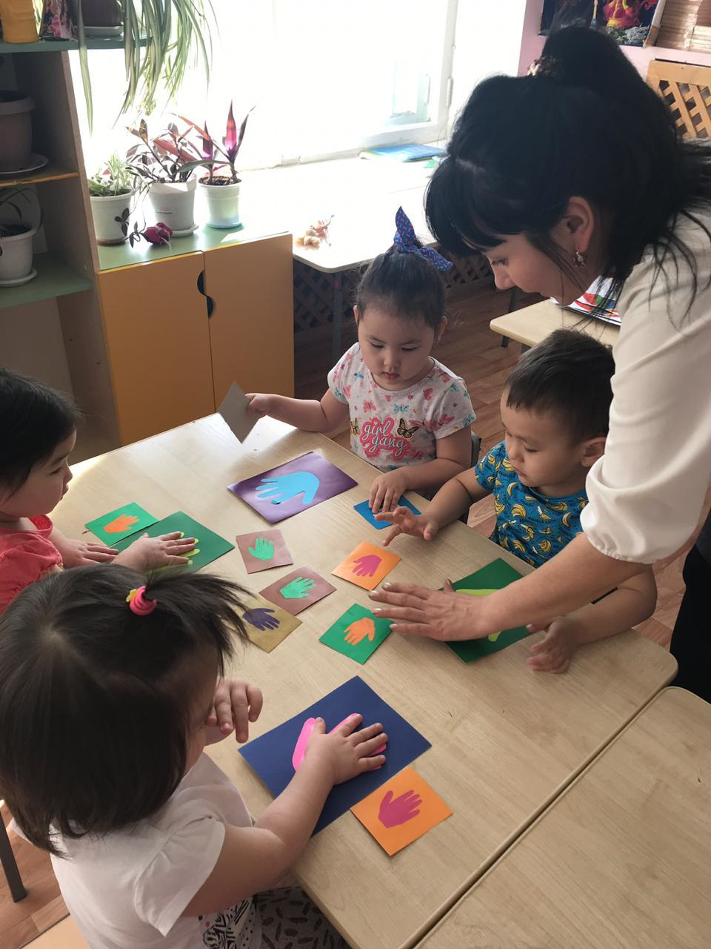
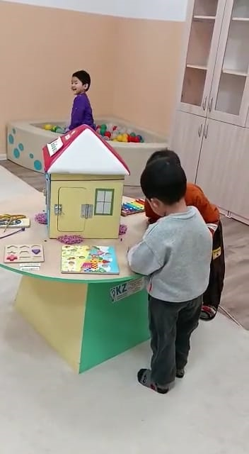

Slide 4
Балабақша балаларына күнделікті іс әрекетіне қолайлы орта құру…
Атмосфера
Бағыт
Жүйе

Slide 5
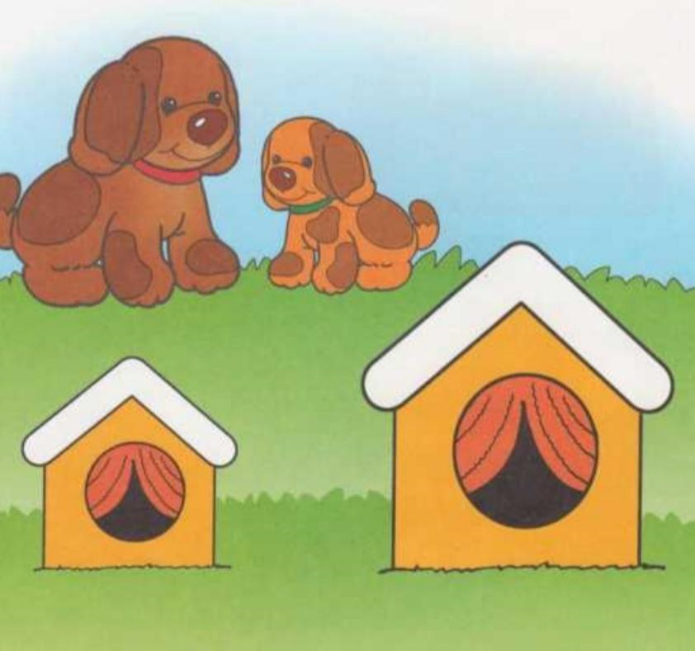
"Үйде кім тұрады?

Slide 7
Үш одақ
Ата-ана
Бала
Педагог

Slide 8
Назарларыңызға рахмет!!!

